Slide 1
1.8 Krotność i liczność

Slide 2
Liczność (Multiplicity):
Określa liczbę obiektów z jednej strony relacji, które mogą być powiązane z obiektami z drugiej strony relacji.

Slide 3
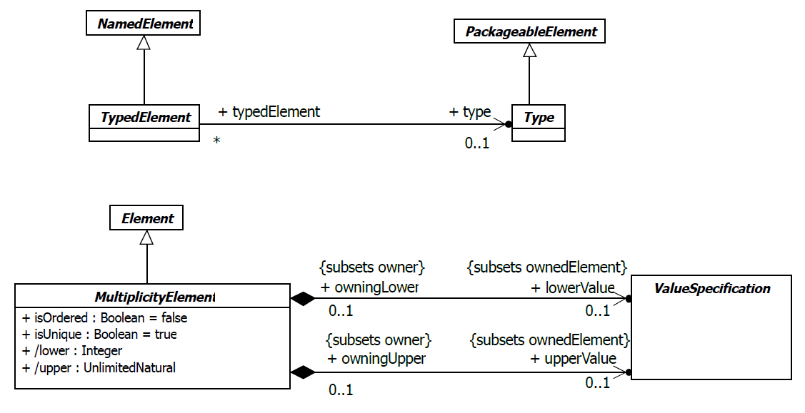

Slide 4
Liczność jest zazwyczaj określana za pomocą dwóch liczb, minimalnej i maksymalnej, oddzielonych przecinkiem (np. 0..1, 1..*, 2..4).
Minimalna liczność określa minimalną liczbę obiektów, które muszą istnieć w relacji.
Maksymalna liczność określa maksymalną liczbę obiektów, które mogą istnieć w relacji.
Przykłady:
0..1 oznacza, że może być zero lub jeden obiekt.
1..* oznacza, że musi być co najmniej jeden obiekt, ale może być ich wiele.
0..* oznacza, że może być zero lub więcej obiektów.

Slide 5
Krotność (Cardinality):
Krotność to ogólnie określenie liczby obiektów biorących udział w relacji.

Slide 6
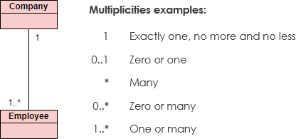

Slide 7
W kontekście relacji między dwoma klasami lub obiektami, krotność odnosi się do liczby obiektów jednej klasy, które są powiązane z określoną liczbą obiektów drugiej klasy.
Krotność jest często przedstawiana graficznie za pomocą symboli, takich jak strzałki na diagramach UML, aby wskazać, ile obiektów jednej klasy jest powiązanych z obiektami drugiej klasy.
Na przykład, strzałka wskazująca od jednej klasy do drugiej może być oznaczona jako "1", co oznacza, że każdy obiekt z pierwszej klasy jest powiązany z dokładnie jednym obiektem z drugiej klasy.

Slide 8
